Slide 1
數位遊戲設計 期中報告 第三組
指導教授： 林書成
組員： 孫茂勛
黃懷民
賴煒勛

Slide 2
目錄
基本概念
遊戲世界
背景故事
遊戲架構
角色設計
操作介面
遊戲流程
遊戲特色
製作細節
開發人員
預算
時間表
現況

Slide 3
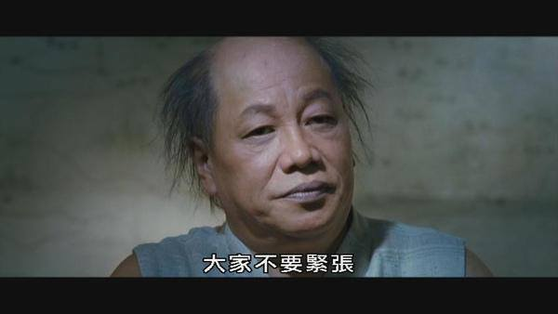
在開始之前

Slide 4
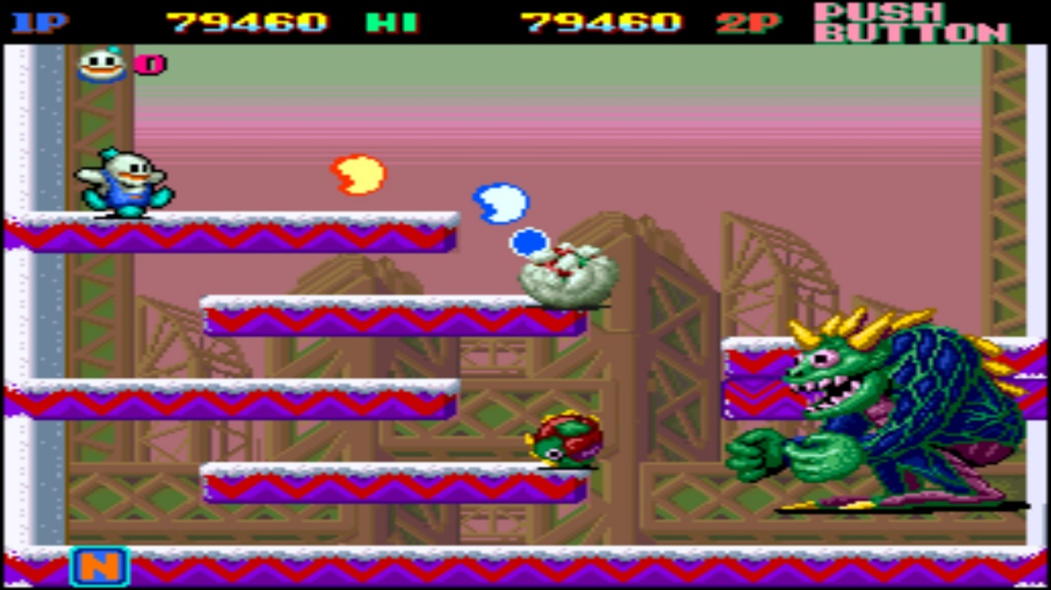
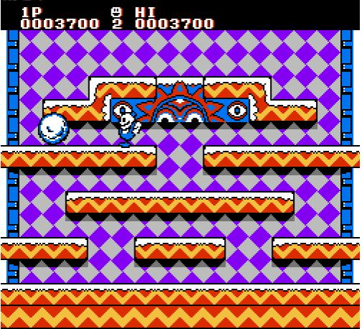
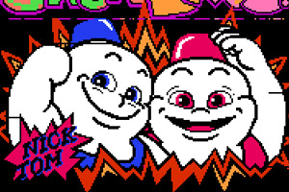

Slide 5
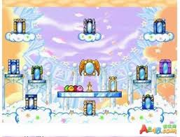
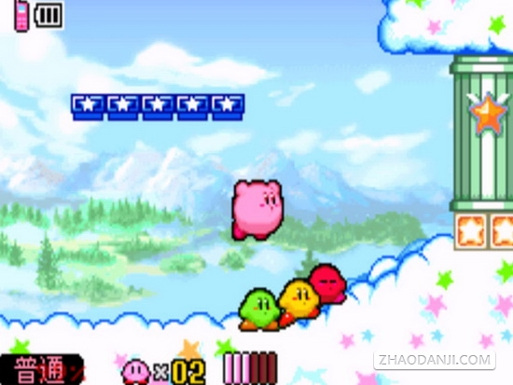
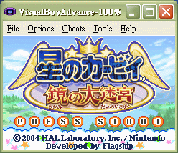
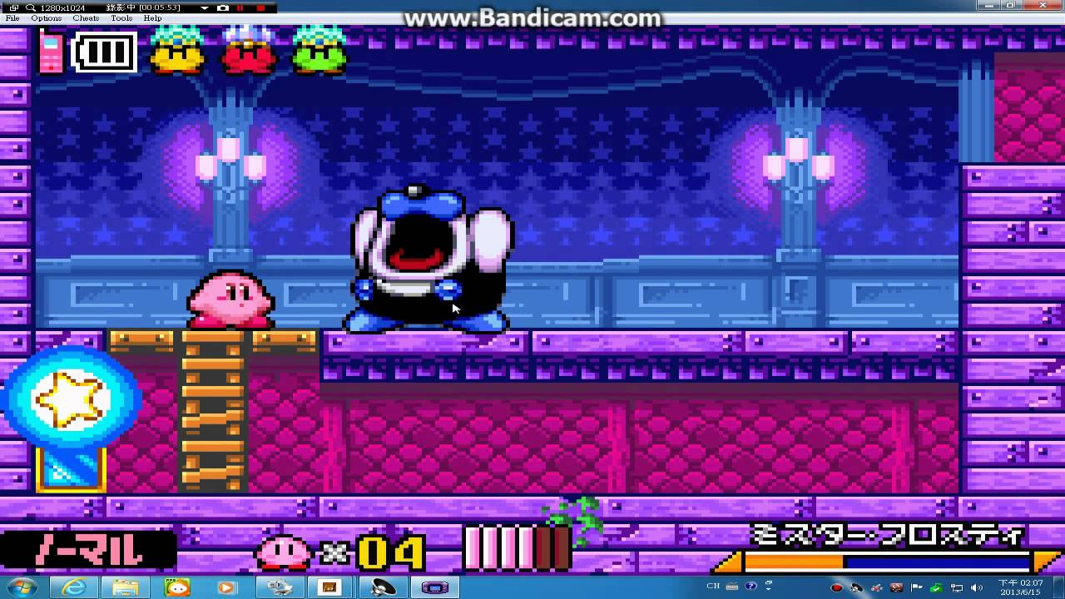
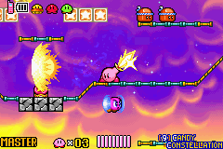

Slide 6
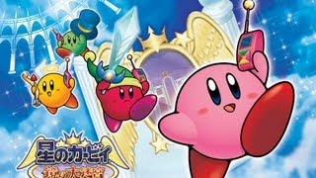

基本概念
我們想做出一款能符合大眾胃口，不需要高難度的操作也能輕鬆遊玩的大眾遊戲。
我們結合「雪人兄弟」與「卡比之星」的玩法，創造出一種新的獨特風格，不僅能吸引玩家遊玩，亦能勾起兒時回憶。

Slide 7

於是
誕生了!!

Slide 8
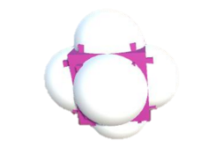
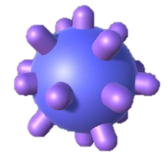
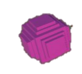



遊戲世界－背景故事
在未來的世界，細菌病毒因某次的突變產生出人類自主無法抵抗的型態，只有它們自己才能摧毀自己，且人類自主的防禦功能是無法消滅它們的。

Slide 9
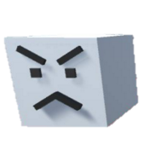
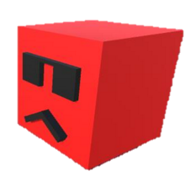
遊戲世界－背景故事
雖然如此，人類亦有應變之策，科學家做出了能自由操控的血球，我們必須操作這些血球將細菌病毒吞噬，當成子彈後吐出撞擊其他的細菌病毒，才能徹底消滅它們。

Slide 10
遊戲世界－角色設計
主角：白血球、紅血球
怪物：細菌、病毒
被保護者：構思中

Slide 11
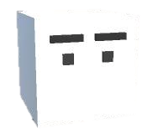
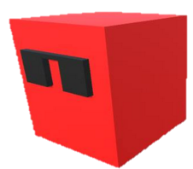
主角
白血球
紅血球

Slide 12
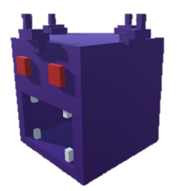
怪物

Slide 13
遊戲世界－遊戲流程
進入遊戲
選擇角色
選擇關卡
開始戰鬥

Slide 14
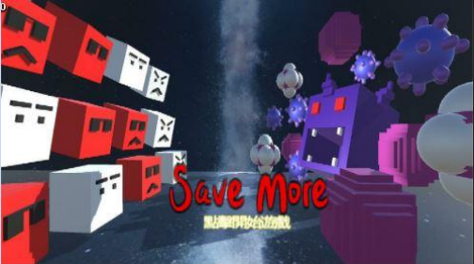
遊戲世界－開始畫面

Slide 15

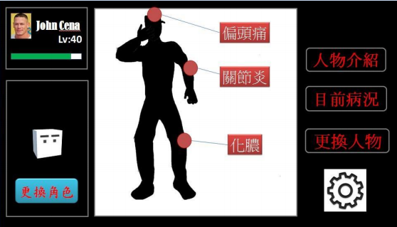
遊戲世界－遊戲介面

Slide 16
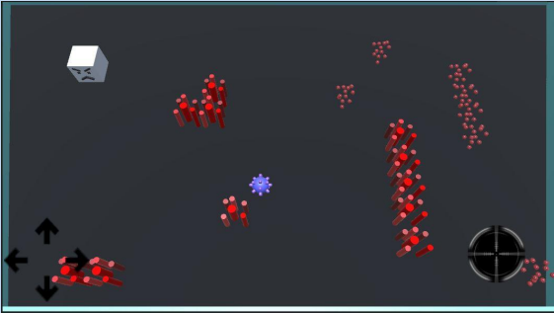
遊戲世界－戰鬥畫面

Slide 17
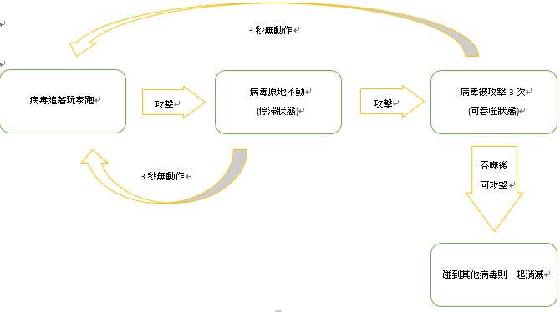
遊戲世界－遊戲流程
遊戲玩法

Slide 18
遊戲世界－遊戲流程
破關條件
一般關卡:將每關指定數量的病毒全數消滅。
魔王關卡:利用魔王召喚的病毒作為攻擊武器攻擊魔王，將魔王消滅。
隱藏關卡: ？

Slide 19
遊戲世界－遊戲流程
魔王設計：
每完成3關就會有一個魔王關卡，魔王具有下列特性:
更高的血量
召喚病毒 : 每隔一定時間會召喚數隻病毒
多元的移動方式

Slide 20
遊戲世界－遊戲特色
特殊關卡的設計:不同部位(關卡)的出現有機率觸發特殊關卡，根據不同出現關卡的組合可挑戰更多隱藏關卡。
不同造型:遊戲中獲得的成就可以解鎖新造型，擁有不同的樣貌以及攻擊效果。
獨特的遊戲玩法:結合雪人兄弟以及卡比之星的全新遊戲玩法。

Slide 21
製作細節
開發人員
指導教授：楊書成 教授
企劃：黃懷民
程式：孫茂勛
美術：賴煒勛
預算
Many Many Time
時間表
現況

Slide 22
製作細節
時間表：
3/08 第一次開會 遊戲構思 (細胞塔防)
3/15 第二次開會 架構 分工
3/21 第三次開會 更改遊戲模式
3/31 第四次開會 內容簡介
4/07 第五次開會 製作企畫書與簡報
4/13 第一次與教授開會
4/20 第二次與教授開會

Slide 23
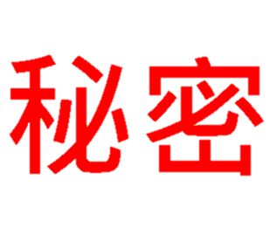
現況

